Slide 1


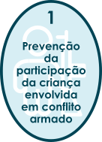



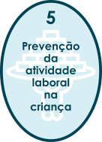


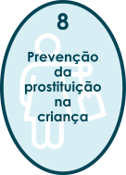

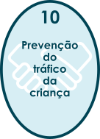
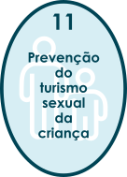
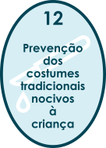










19 NOVEMBRO
DIA MUNDIAL DA PREVENÇÃO DO ABUSO E VIOLÊNCIA NA CRIANÇA E JOVEM
19 DIAS DE ATIVISMO | 19 RAZÕES PARA ATUAR

Slide 2

Dia 12 | Novembro
19 dias de Ativismo na Prevenção da Violência nas Crianças e Jovens
Prevenção dos costumes tradicionais nocivos à criança
Definição
Sabia que...
Medidas preventivas
Os costumes tradicionais nocivos incluem práticas que são realizadas por convicções socioculturais, religiosas ou até por superstição, estando profundamente enraizadas em algumas tradições locais.
As práticas nocivas mais comuns incluem:
Mutilação genital feminina;
Casamento precoce
Casamento forçado;
Violência ácida;
Rituais de iniciação;
Crimes de honra;
Bruxaria;
Superstições de nascimento;
Preferência por filho e infanticídio feminino.
O Parlamento Europeu declarou um dia especial como o “Dia internacional contra a mutilação genital feminina”.
Estes costumes são realizados sem o consentimento das crianças envolvidas, constituindo uma violação ao estabelecido na Declaração Universal dos Direitos Humanos e pondo em causa direitos fundamentais como a igualdade, dignidade e integridade.
Participe em debates públicos sobre os malefícios inerentes à prática de costumes tradicionais nocivos.
Participe em debates públicos acerca das consequências graves destes costumes.
Fale com os seus vizinhos e/ou amigos sobre os vários costumes culturais que poderão existir ao seu redor.
Fonte: NACJR Porto Ocidental

Slide 3
Se tiver conhecimento
de alguma situação
de maltrato/abuso na criança,
não hesite em contactar.
CONTACTE
Núcleo de Apoio a Crianças e Jovens em Risco da sua instituição
Comissão de Proteção de Crianças e Jovens em Risco da sua região
Polícia de Segurança Pública ou Guarda Nacional Republicana
Linhas de emergência nacional

